Slide 1


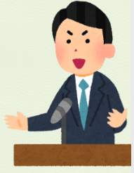
CHUNG KẾT CUỘC THI DIỄN GIẢ NHÍ
DIỄN GIẢ NHÍ
Đối tượng: 2 đội chơi lớp 6A
Hình thức: Trình bày bài nói đã chuẩn bị.
Nội dung: Trình bày ý kiến về một vấn đề trong đời sống gia đình
Thời gian: 5-7'
Notes:
Giáo án của Thảo Nguyên 0979818956

Slide 2

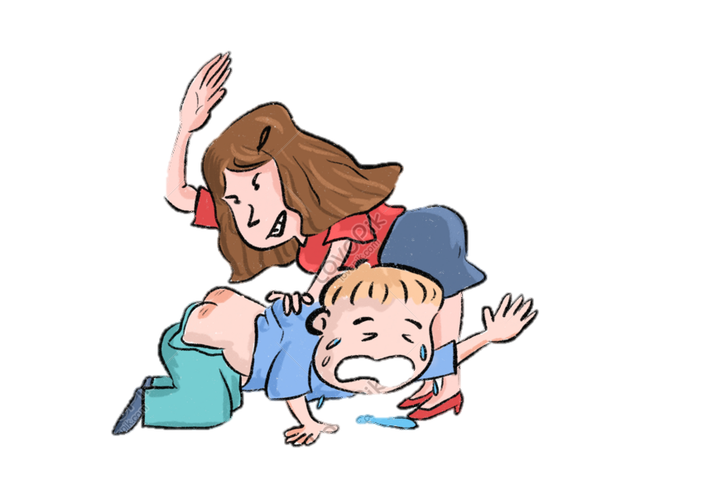
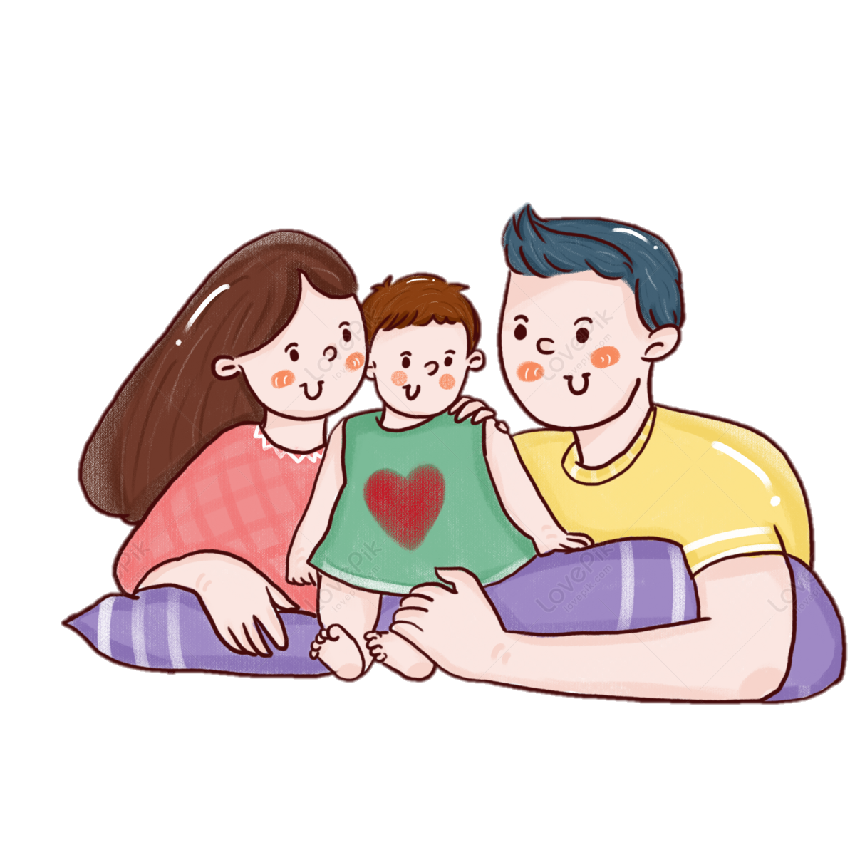
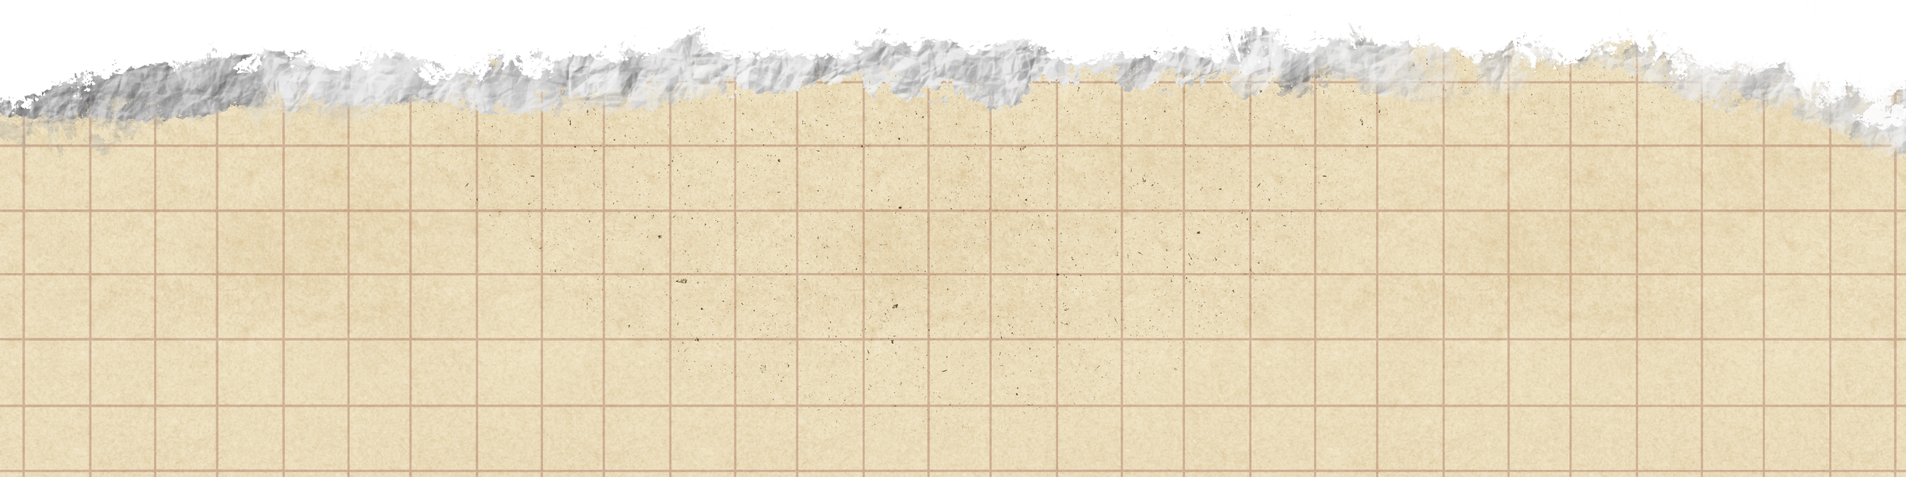
Notes:
Giáo án của Thảo Nguyên 0979818956

Slide 3





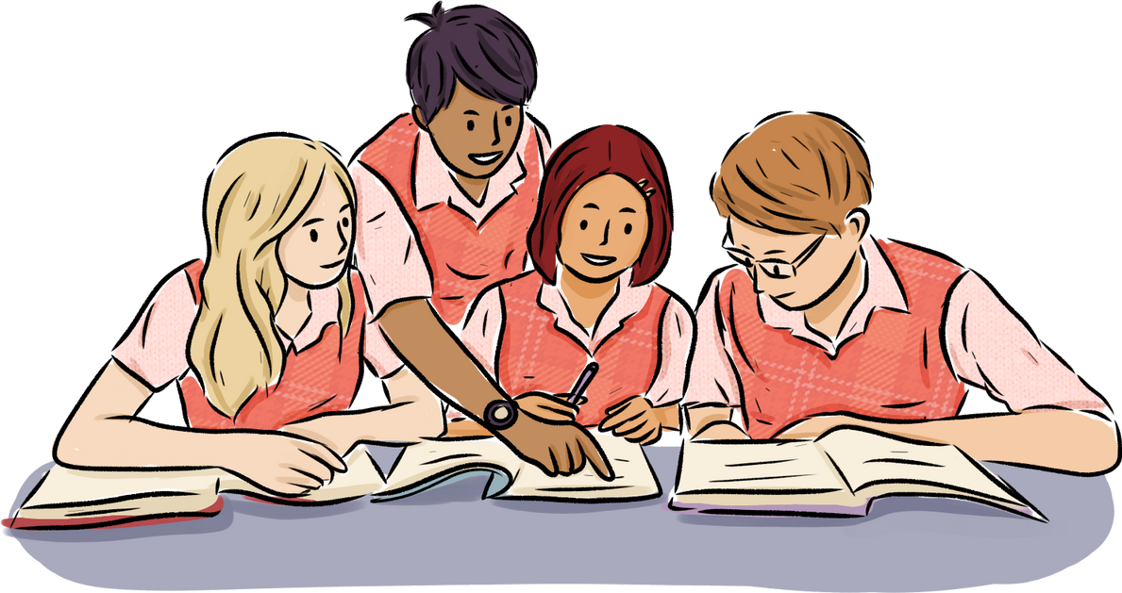
TIẾT 27:
Notes:
Giáo án của Thảo Nguyên 0979818956

Slide 4




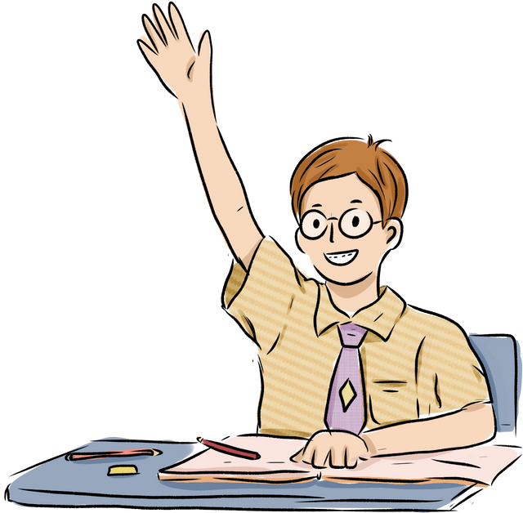

Notes:
1 phút/nhóm bàn

Slide 5

1. Chuẩn bị nội dung nói
- Lựa chọn một đề tài phù hợp
- Chuẩn bị tranh ảnh, bài hát...để minh họa cho bài nói.
- Ghi ra giấy những ý quan trọng và sắp xếp theo trật tự phù hợp
Notes:
Giáo án của Thảo Nguyên 0979818956

Slide 6

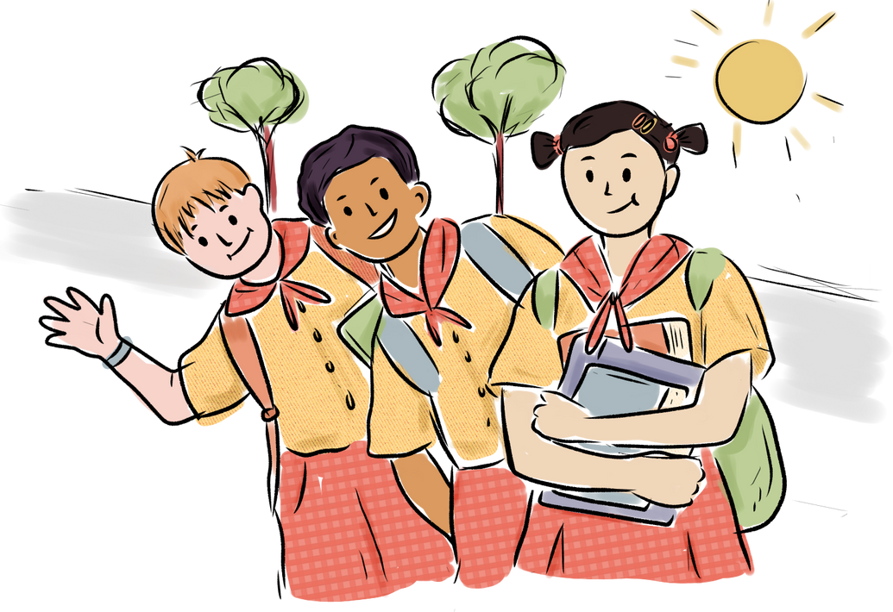
2. Tập luyện
- Tập luyện một mình
- Trình bày trước bạn bè, người thân
- Chọn cách nói tự nhiên, gần gũi với kiểu tâm tình, chia sẻ, giãi bày
Notes:
Giáo án của Thảo Nguyên 0979818956

Slide 7

Notes:
1 phút/nhóm bàn

Slide 8

1. Mở đầu
- Chào hỏi, giới thiệu vấn đề
Ví dụ: Những việc cần làm để gia đình trở thành một tổ ấm yêu thương.
Xin chào thầy cô và các bạn. Tôi tên là... Học lớp... Trường... Sau đây tôi xin phép được trình bày một vấn đề trong đời sống gia đình. Gia đình có vai trò rất quan trọng đối với con người. Vậy đâu là những yếu tố, những việc làm để gia đình trở thành một tổ ấm yêu thương?
Notes:
Giáo án của Thảo Nguyên 0979818956

Slide 9

2. Nội dung chính
- Nêu các biểu hiện cụ thể của vấn đề.
- Nêu tác động của vấn đề đối với bản thân, với mọi người.
- Trình bày mong muốn và cách em đã làm để giải quyết vấn đề.
Notes:
Giáo án của Thảo Nguyên 0979818956

Slide 10
3. Kết thúc
Phát biểu suy nghĩ, lời cảm ơn
Ví dụ: Những việc cần làm để gia đình trở thành một tổ ấm yêu thương.
Trên đây là ý kiến của cá nhân tôi trong vấn đề: «Những việc cần làm để gia đình trở thành một tổ ấm yêu thương». Tôi mong rằng, qua bài chia sẻ của mình, các bạn sẽ thêm yêu quý, trân trọng và yêu thương gia đình của mình. Mong muốn hơn nữa rằng các bạn sẽ hiểu được những tâm tư, tình cảm, nỗi khổ của bậc làm cha mẹ để từ đó thấu hiểu và giúp gia đình trở thành một tổ ấm yêu thương. Tôi xin cảm ơn các bạn và thầy cô đã lắng nghe.
Notes:
Giáo án của Thảo Nguyên 0979818956

Slide 11

Notes:
1 phút/nhóm bàn

Slide 12

Trao đổi về bài nói theo một số gợi ý sau:
Người nghe | Người nói
- Chia sẻ và nêu cảm nhận về phần trình bày của bạn với thái độ chân thành, tôn trọng. - Có thể trao đổi về: + Nội dung bài nói (chủ đề, đề tài...) + Cách trình bày (ngôn ngữ, giọng điệu, cử chỉ...) | - Tiếp thu những góp ý xác đáng, cầu thị của người nghe - Trao đổi về những điều nghe chưa rõ. Trả lời câu hỏi của người nghe (nếu có)
Notes:
Giáo án của Thảo Nguyên 0979818956

Slide 13
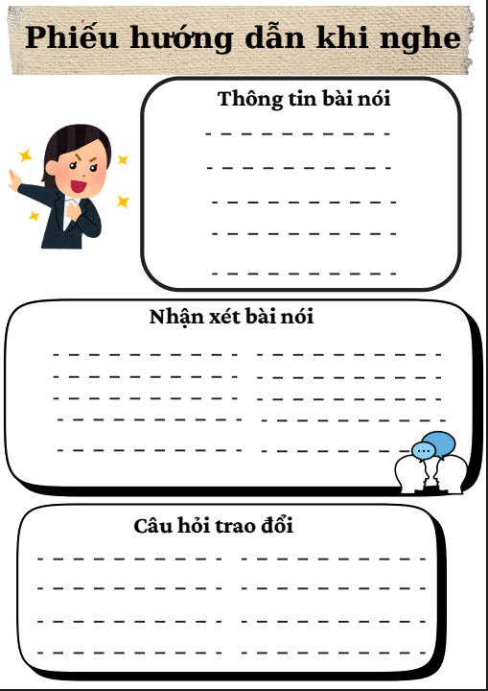
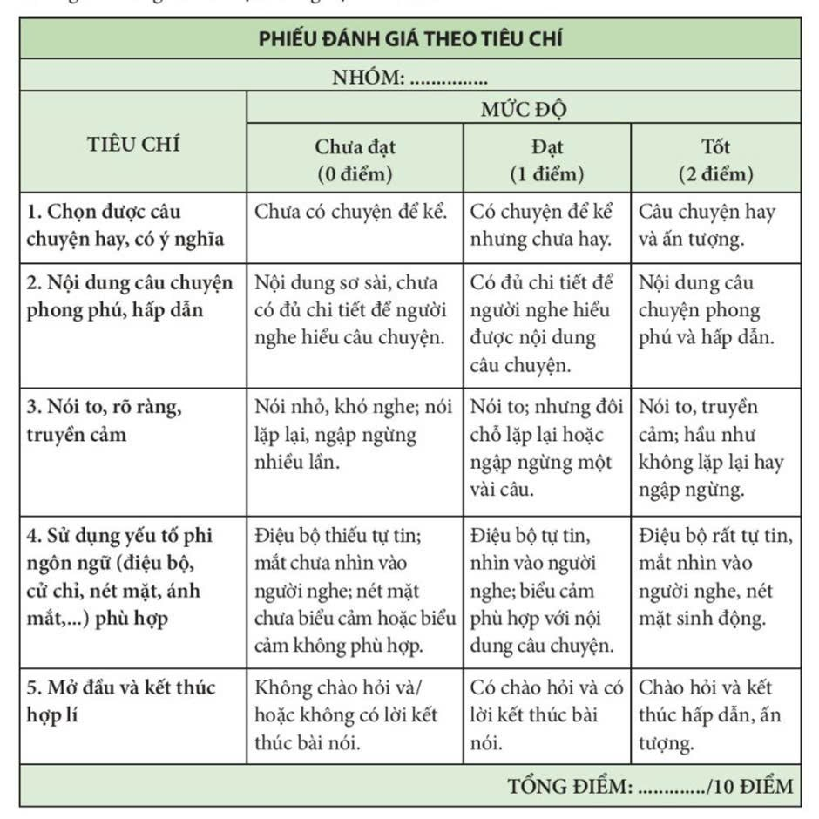
Notes:
Giáo án của Thảo Nguyên 0979818956

Slide 14
CHUNG KẾT CUỘC THI DIỄN GIẢ NHÍ
DIỄN GIẢ NHÍ
Đối tượng: 2 đội chơi lớp 6A
Hình thức: Trình bày bài nói đã chuẩn bị.
Nội dung: Trình bày ý kiến về một vấn đề trong đời sống gia đình
Thời gian: 5-7'
Notes:
Giáo án của Thảo Nguyên 0979818956

Slide 15
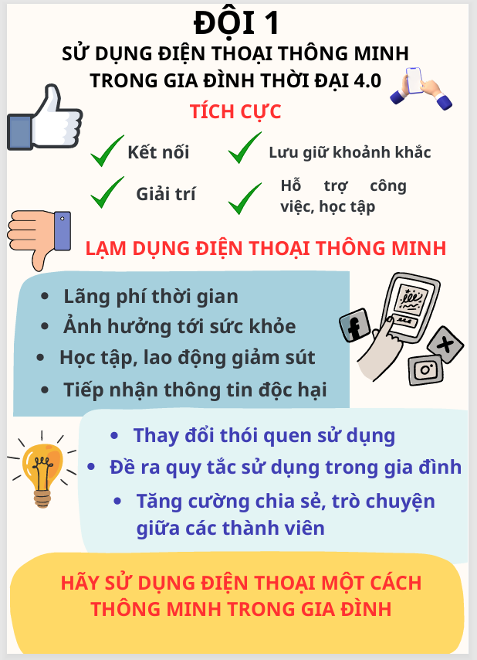
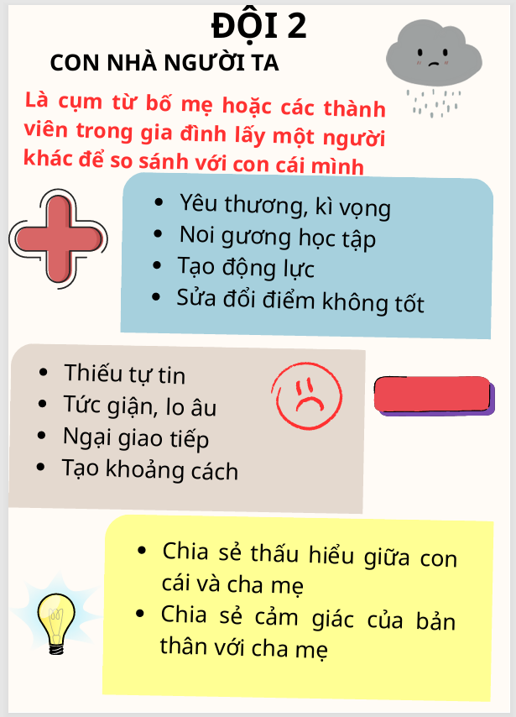
Notes:
Giáo án của Thảo Nguyên 0979818956

Slide 16

Notes:
Giáo án của Thảo Nguyên 0979818956

Slide 17

Xây dựng video/ clip với chủ đề: gia đình yêu thương
HS quay một clip ngắn: chia sẻ những câu chuyện về gia đình mình, có lời chia sẻ của các thành viên trong gia đình mình.
Notes:
1 phút/nhóm bàn

Slide 18

Notes:
Giáo án của Thảo Nguyên 0979818956

